Slide 1
МБОУ «Ярищенская средняя общеобразовательная школа»
Колпнянского района
Орловской области
Mein Lieblingstier
Выполнил: ученик 5 класса Д. М. ,
Учитель: О. В. Мошкина
2017 г.

Slide 2
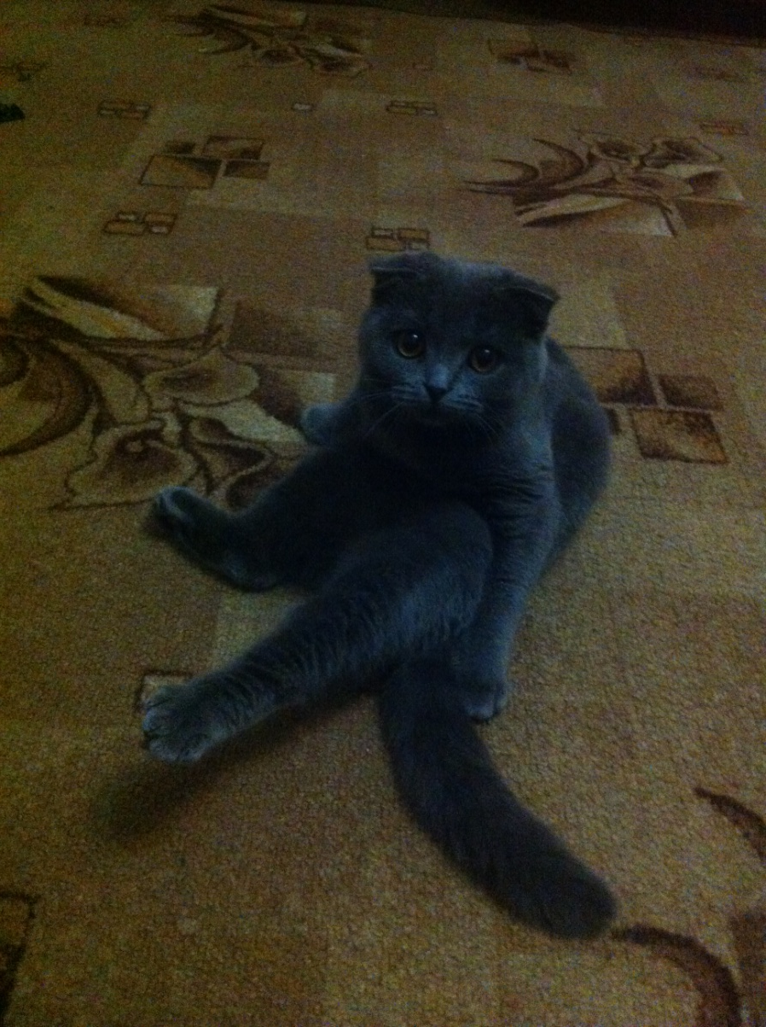
Das ist mein Kater
Er heißt Tschakki.
Er ist 7 Monate alt.

Slide 3
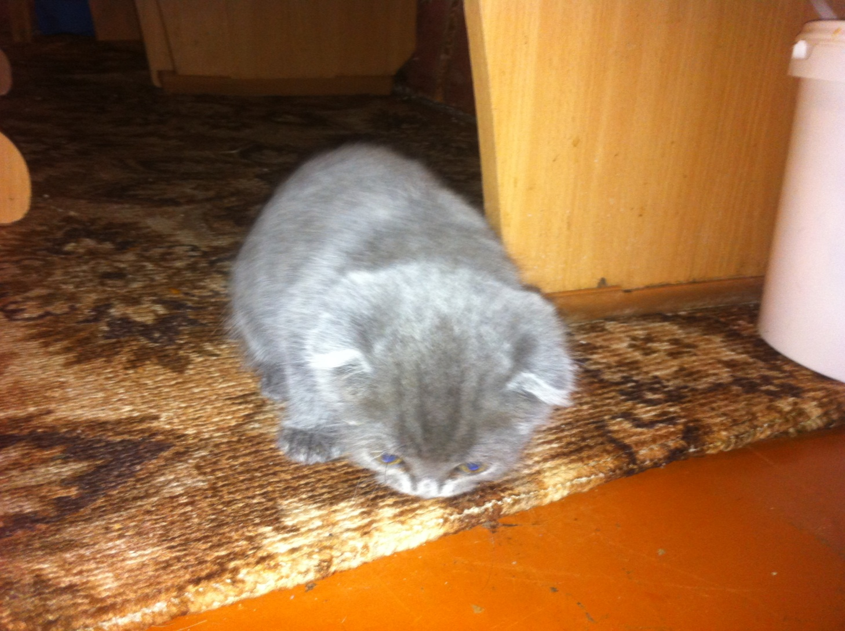
Unsere Oma schenken Tschakki meinem Bruder Pavel zum Geburstag

Slide 4
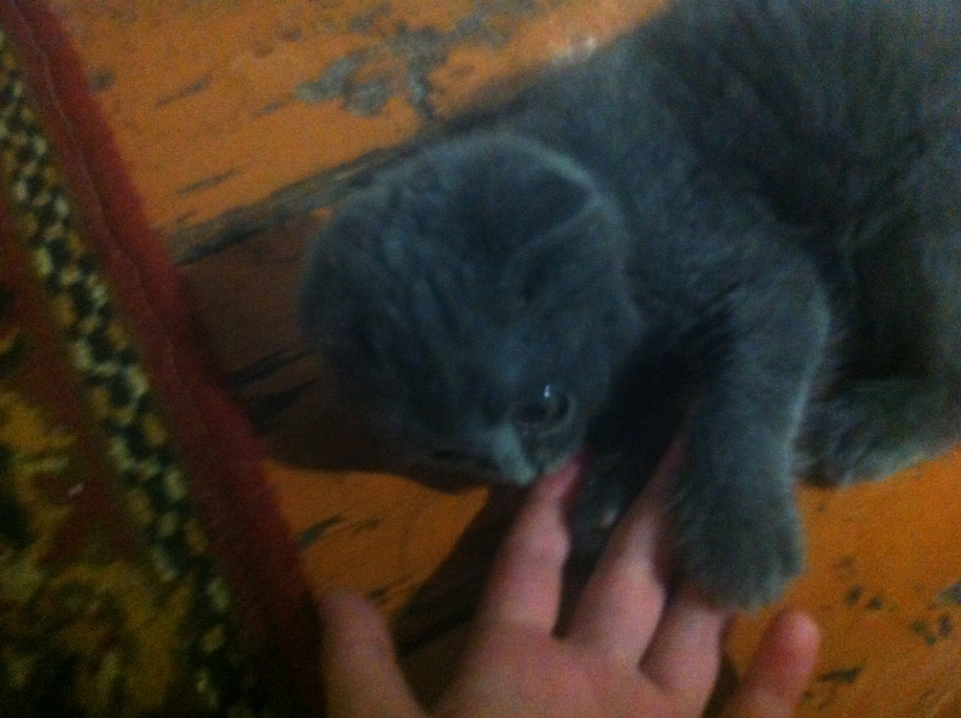
Zuerst war er zu klene, aber hat sehr viel spielen.

Slide 5
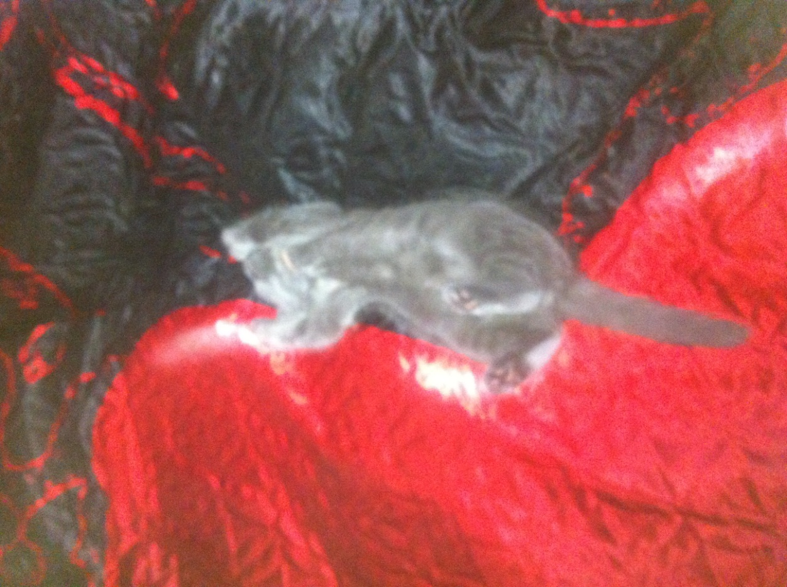
Er mag auf der Rückseite schlafen

Slide 6
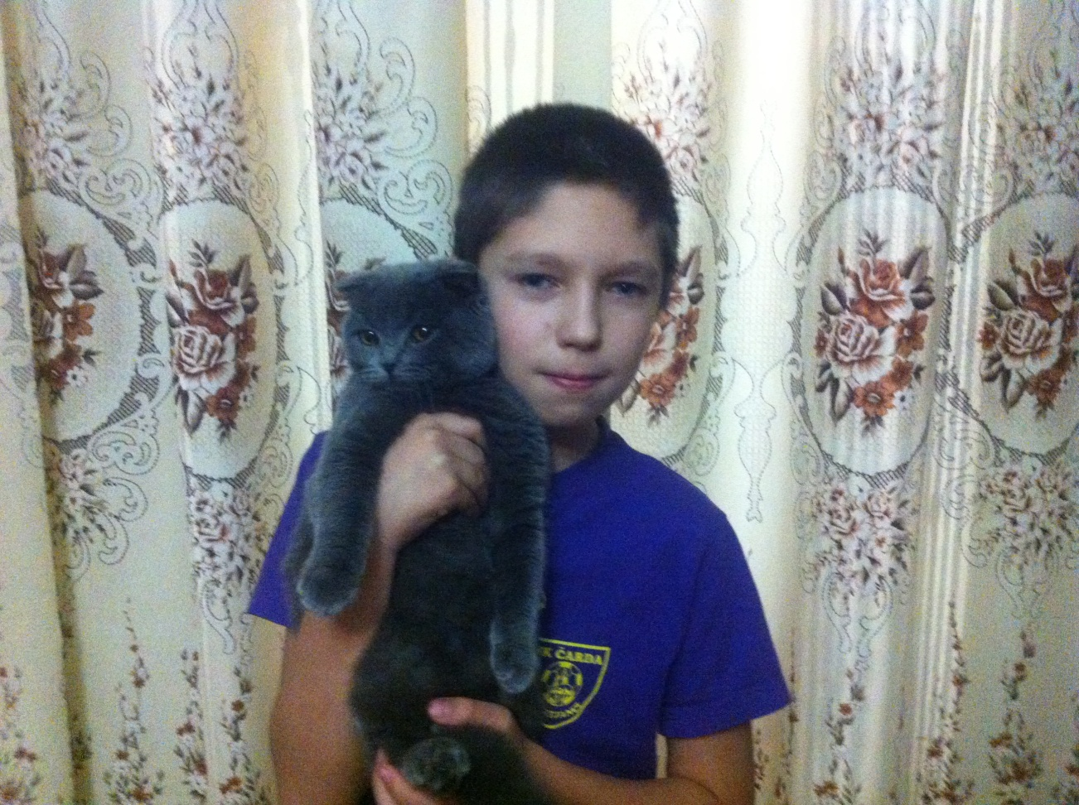
Ich liebe mein Kater. Er ist mein Liebliner, denn wir zusammen freie Zeit lustig verbringen.

Slide 7
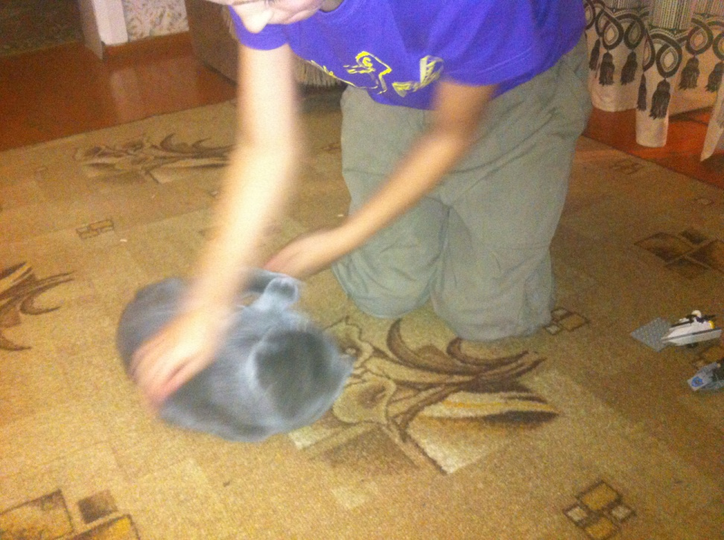
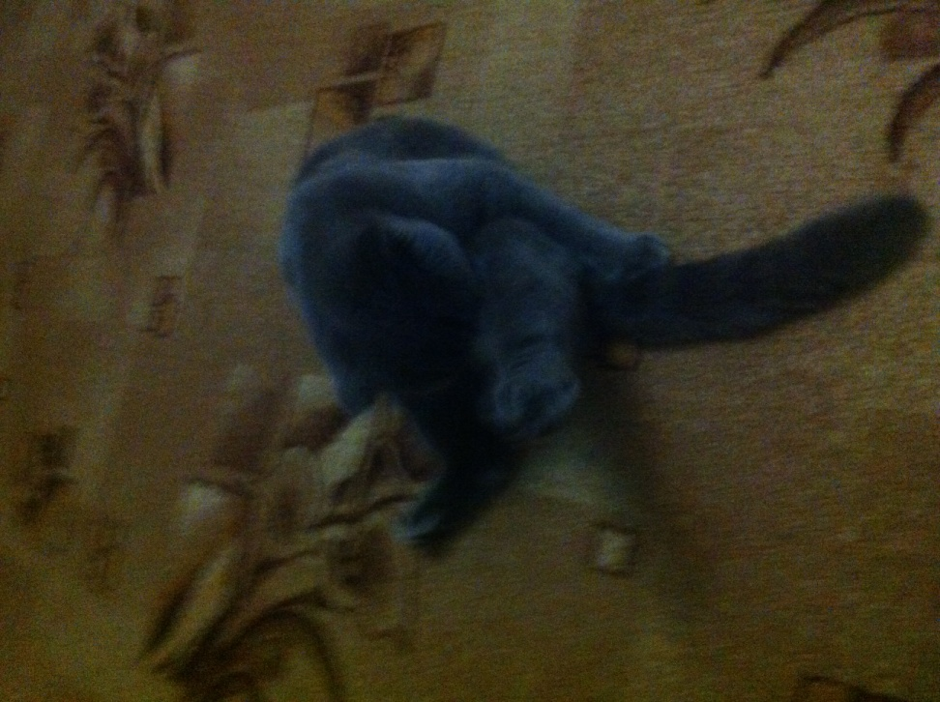
Mein Kater mag drehen.
Er frisst Kitekat, Fleisch besonders gern.

